Slide 2

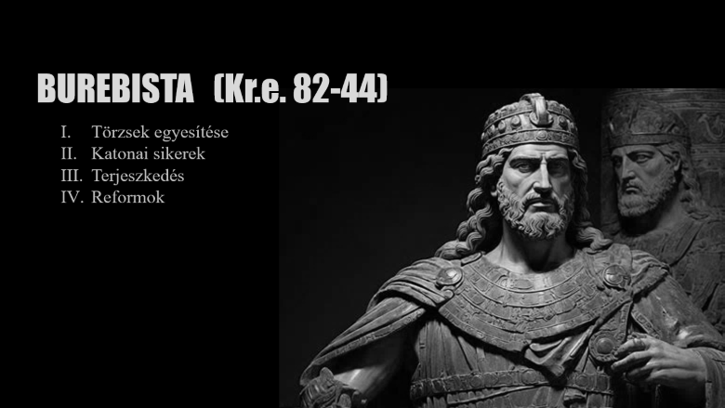
Dacian News
Kovács-P Ádám
Kr.u. 87-106
A DÁKOK BUKÁSA BEKÖVETKEZETT?
Egy büszke civilizáció története, amely szembeszállt Róma hatalmával — és megfizette a végső árat.
Eredet és társadalom:
Trákok északi ága
Kr. e. 1 évezredben a Kárpát-Medencében
Fejledt társadalom:
Tarabostes – nemesek, vezetők, harcosok
Comati – közemberek, föld- kézművesek
Papok – politikai és társadalmi szerep

Slide 3
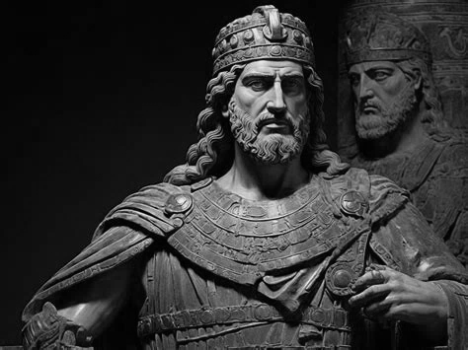
Dacian News
Kovács-P Ádám
Kr.u. 87-106
A DÁKOK BUKÁSA BEKÖVETKEZETT?
BUREBISTA (Kr.e. 82-44)
Törzsek egyesítése
Katonai sikerek
Terjeszkedés
Reformok
Egy büszke civilizáció története, amely szembeszállt Róma hatalmával — és megfizette a végső árat.
Eredet és társadalom:
Trákok északi ága
Kr. e. 1 évezredben a Kárpát-Medencében
Fejledt társadalom:
Tarabostes – nemesek, vezetők, harcosok
Comati – közemberek, föld- kézművesek
Papok – politikai és társadalmi szerep

Slide 4

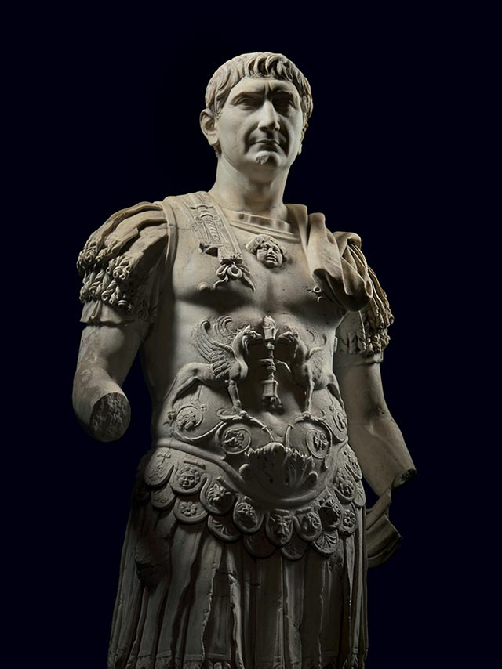




Dacian News
Kovács-P Ádám
Kr.u. 87-106
Kr.e. 5-4 század
Dákok megjelenése a Kárpát-medencében
A DÁKOK BUKÁSA BEKÖVETKEZETT?
Kr.e. 2 század
Erősödnek a dák törzsek, ∅ egyesülés
Egy büszke civilizáció története, amely szembeszállt Róma hatalmával — és megfizette a végső árat.
Kr.e. 82
Burebista uralkodása
Eredet és társadalom:
Kr.e. 44
Burebista meggyilkolása
Trákok északi ága
Kr. e. 1 évezredben a Kárpát-Medencében
Fejledt társadalom:
Tarabostes – nemesek, vezetők, harcosok
Comati – közemberek, föld- kézművesek
Papok – politikai és társadalmi szerep
Kr.e. 87-106
Dák-római háborúk: Decebalus-Traianus

Slide 5
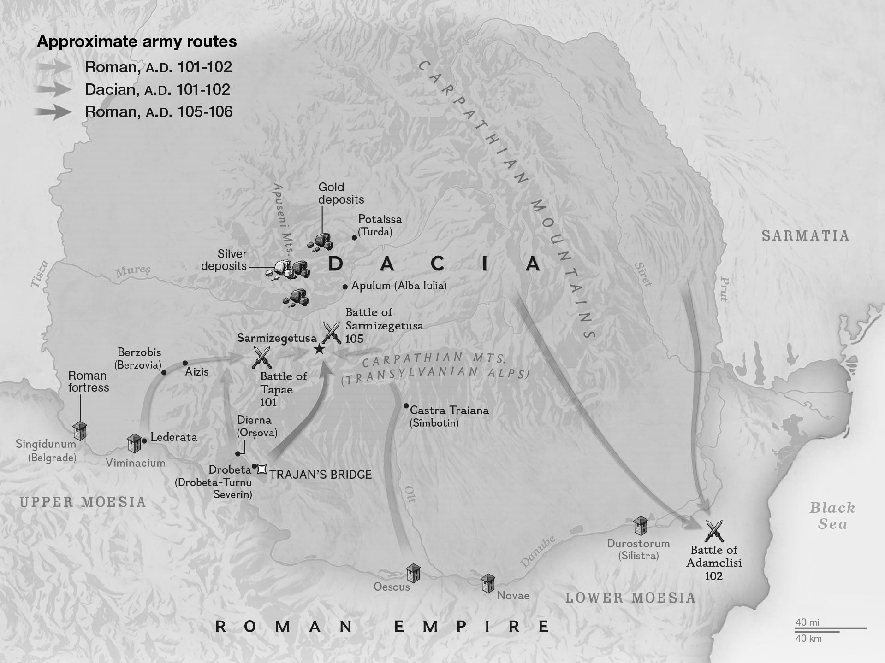
Dacian News
Kovács-P Ádám
Kr.u. 87-106
A DÁKOK BUKÁSA BEKÖVETKEZETT?
Kr.u. 87-106
Dák-római háborúk: Decebalus-Traianus
Kr.u. 101-102
1. Háború: Róma és Dácia
Egy büszke civilizáció története, amely szembeszállt Róma hatalmával — és megfizette a végső árat.
Kr.u. 105-106
2. Háború: Deceballus halála, Dacia provincia
Eredet és társadalom:
Trákok északi ága
Kr. e. 1 évezredben a Kárpát-Medencében
Fejledt társadalom:
Tarabostes – nemesek, vezetők, harcosok
Comati – közemberek, föld- kézművesek
Papok – politikai és társadalmi szerep
Kr.u. 106-271
Romanizáció
Kr.u. 271
Rómaiak kivonulnak, egyéb népek bevándorlása

Slide 6
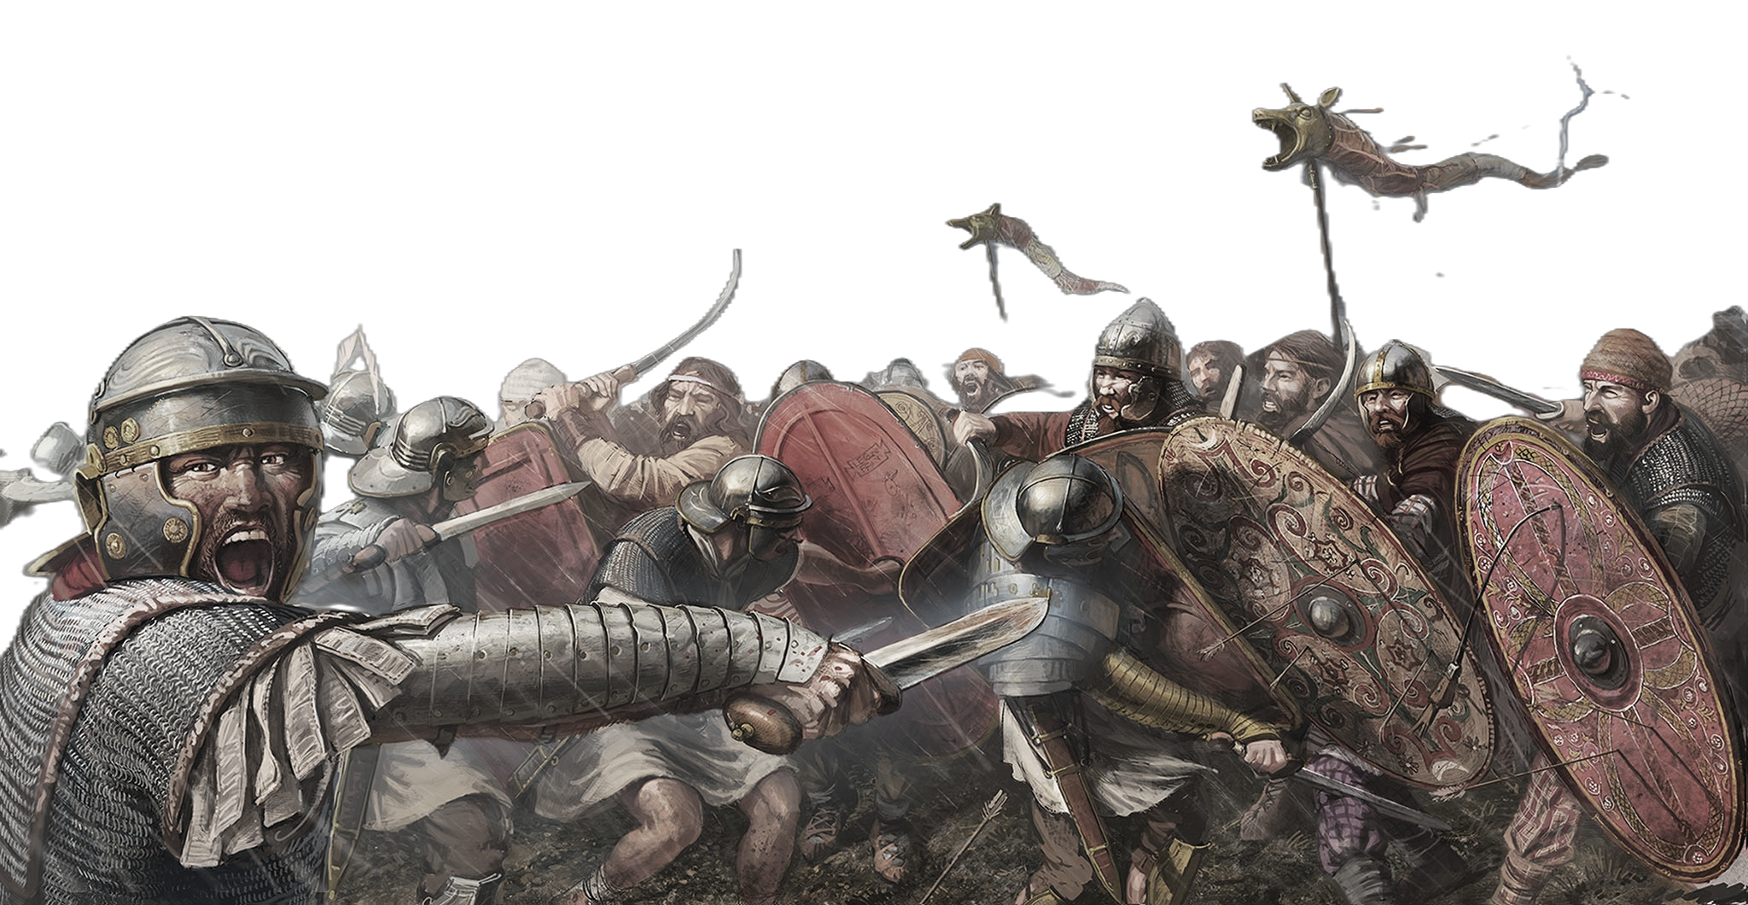
Tapae-nál aratott római győzelem. Egy vihar a rómaiak (az előtérben) számára azt jelezte, hogy Jupiter, villámaival, az ő oldalukon áll.

Slide 7
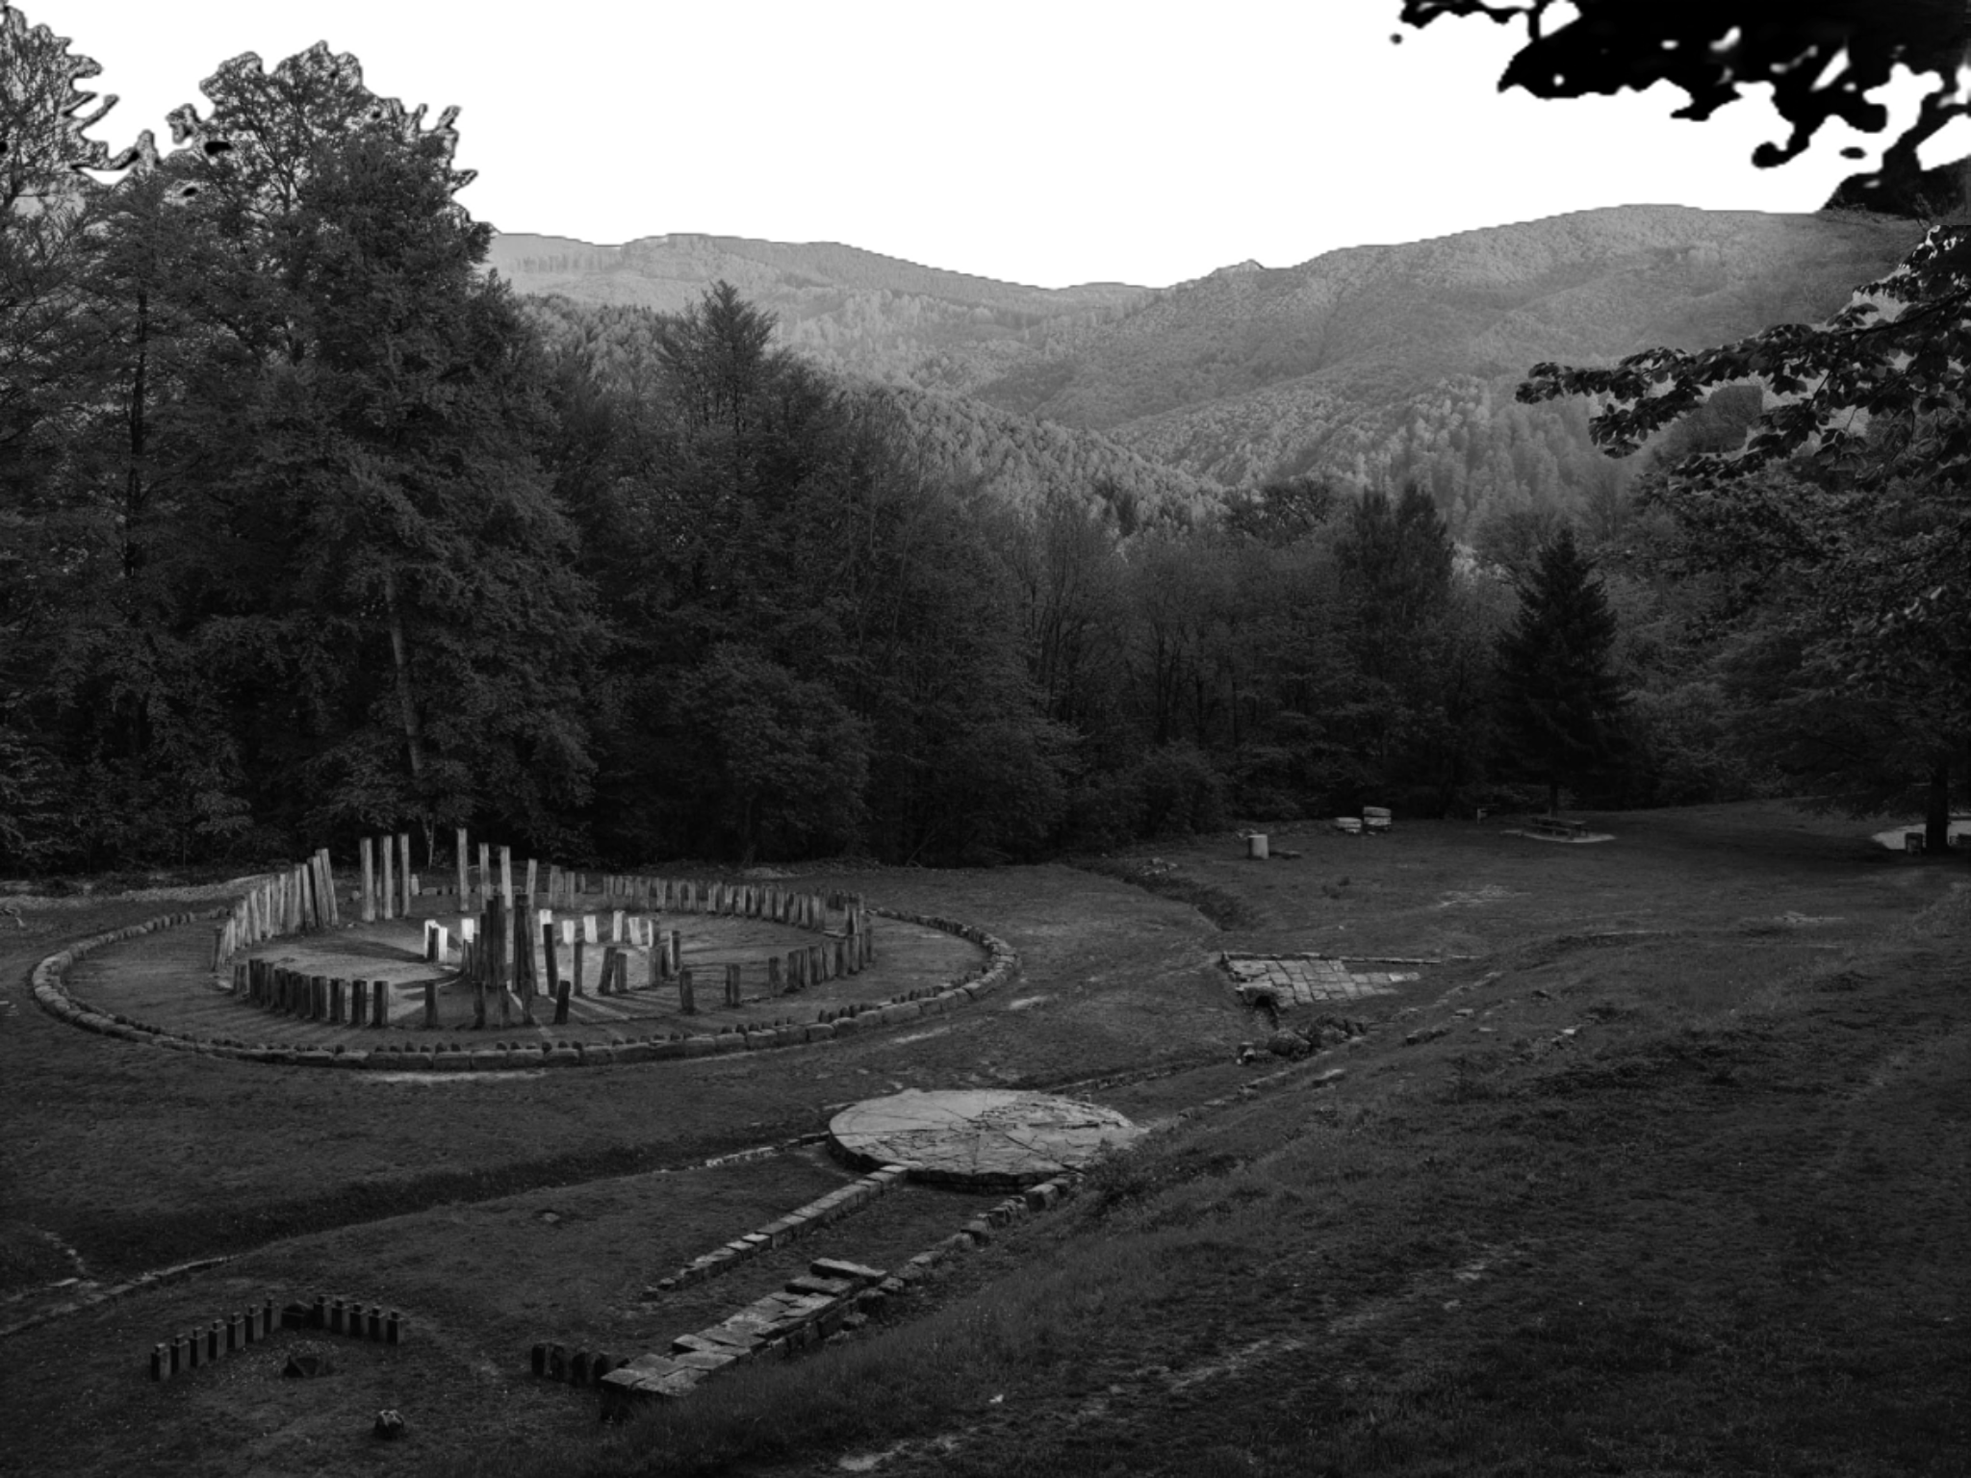
Római erők
Dák erők
~150,000 – 175,000 elit légiós
fegyelmezettség
~200,000 harcos
hazai terep előnye
Orăștie-hegység

Slide 8
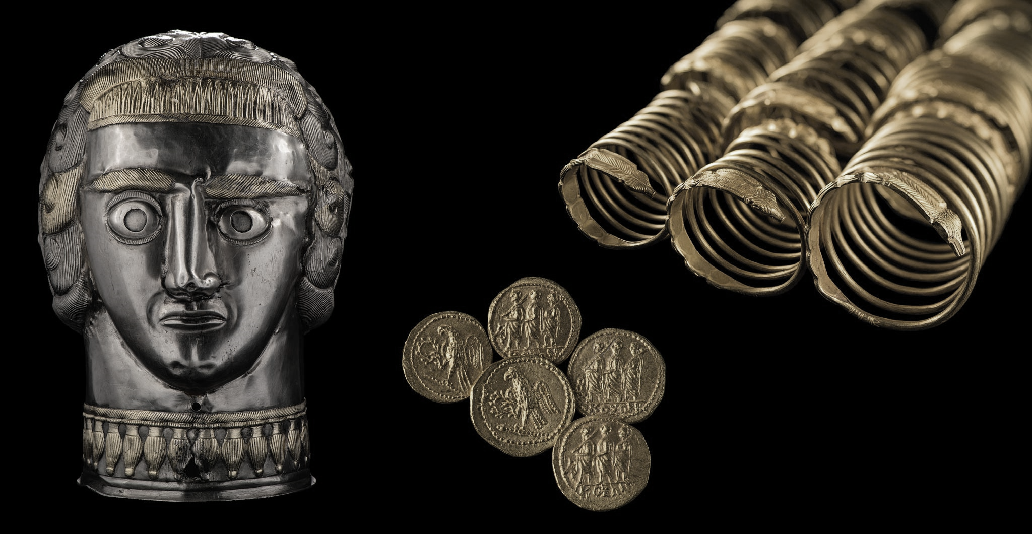
Dacian News
A DÁKOK VÉGLEG VESZTETTEK!
DE MIÉRT ZAJLOTTAK A HÁBORÚK?
Határbiztonság betörések ellen a Duna mentén (pl. Moesia)
Geostratégiai terjeszkedés
Traianus politikai presztízse: kellett a katonai siker
A dákok megszegte béke
Gazdagság: arany- és ezüstlelőhelyek
A dákok ékszereket, pénzérméket és műtárgyakat készítettek, például a bal oldalon látható arannyal díszített ezüst ivóedényt

Slide 9
Dacian News
A DÁKOK VÉGLEG VESZTETTEK!
DE MIÉRT ZAJLOTTAK A HÁBORÚK?
Határbiztonság betörések ellen a Duna mentén (pl. Moesia)
Geostratégiai terjeszkedés
Traianus politikai presztízse: kellett a katonai siker
A dákok megszegte béke
Gazdagság: arany- és ezüstlelőhelyek
A dákok ékszereket, pénzérméket és műtárgyakat készítettek, például a bal oldalon látható arannyal díszített ezüst ivóedényt

Slide 10
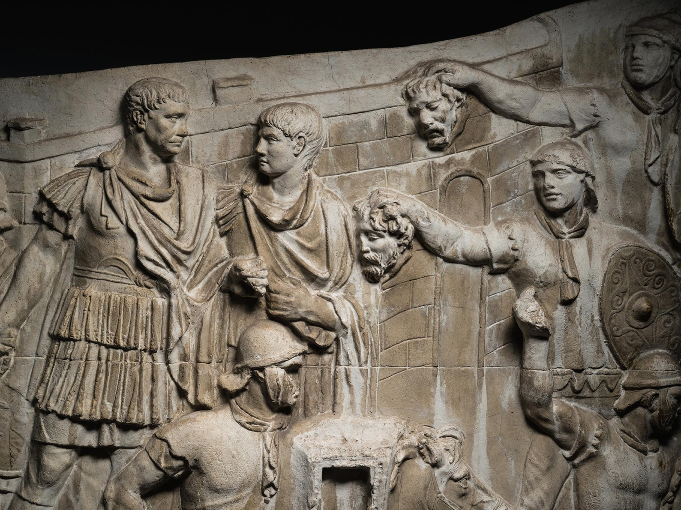
Traianusnak (bal oldalt) az ellenséges katonák levágott fejeit mutatja be 2 római segédkatona

Slide 11
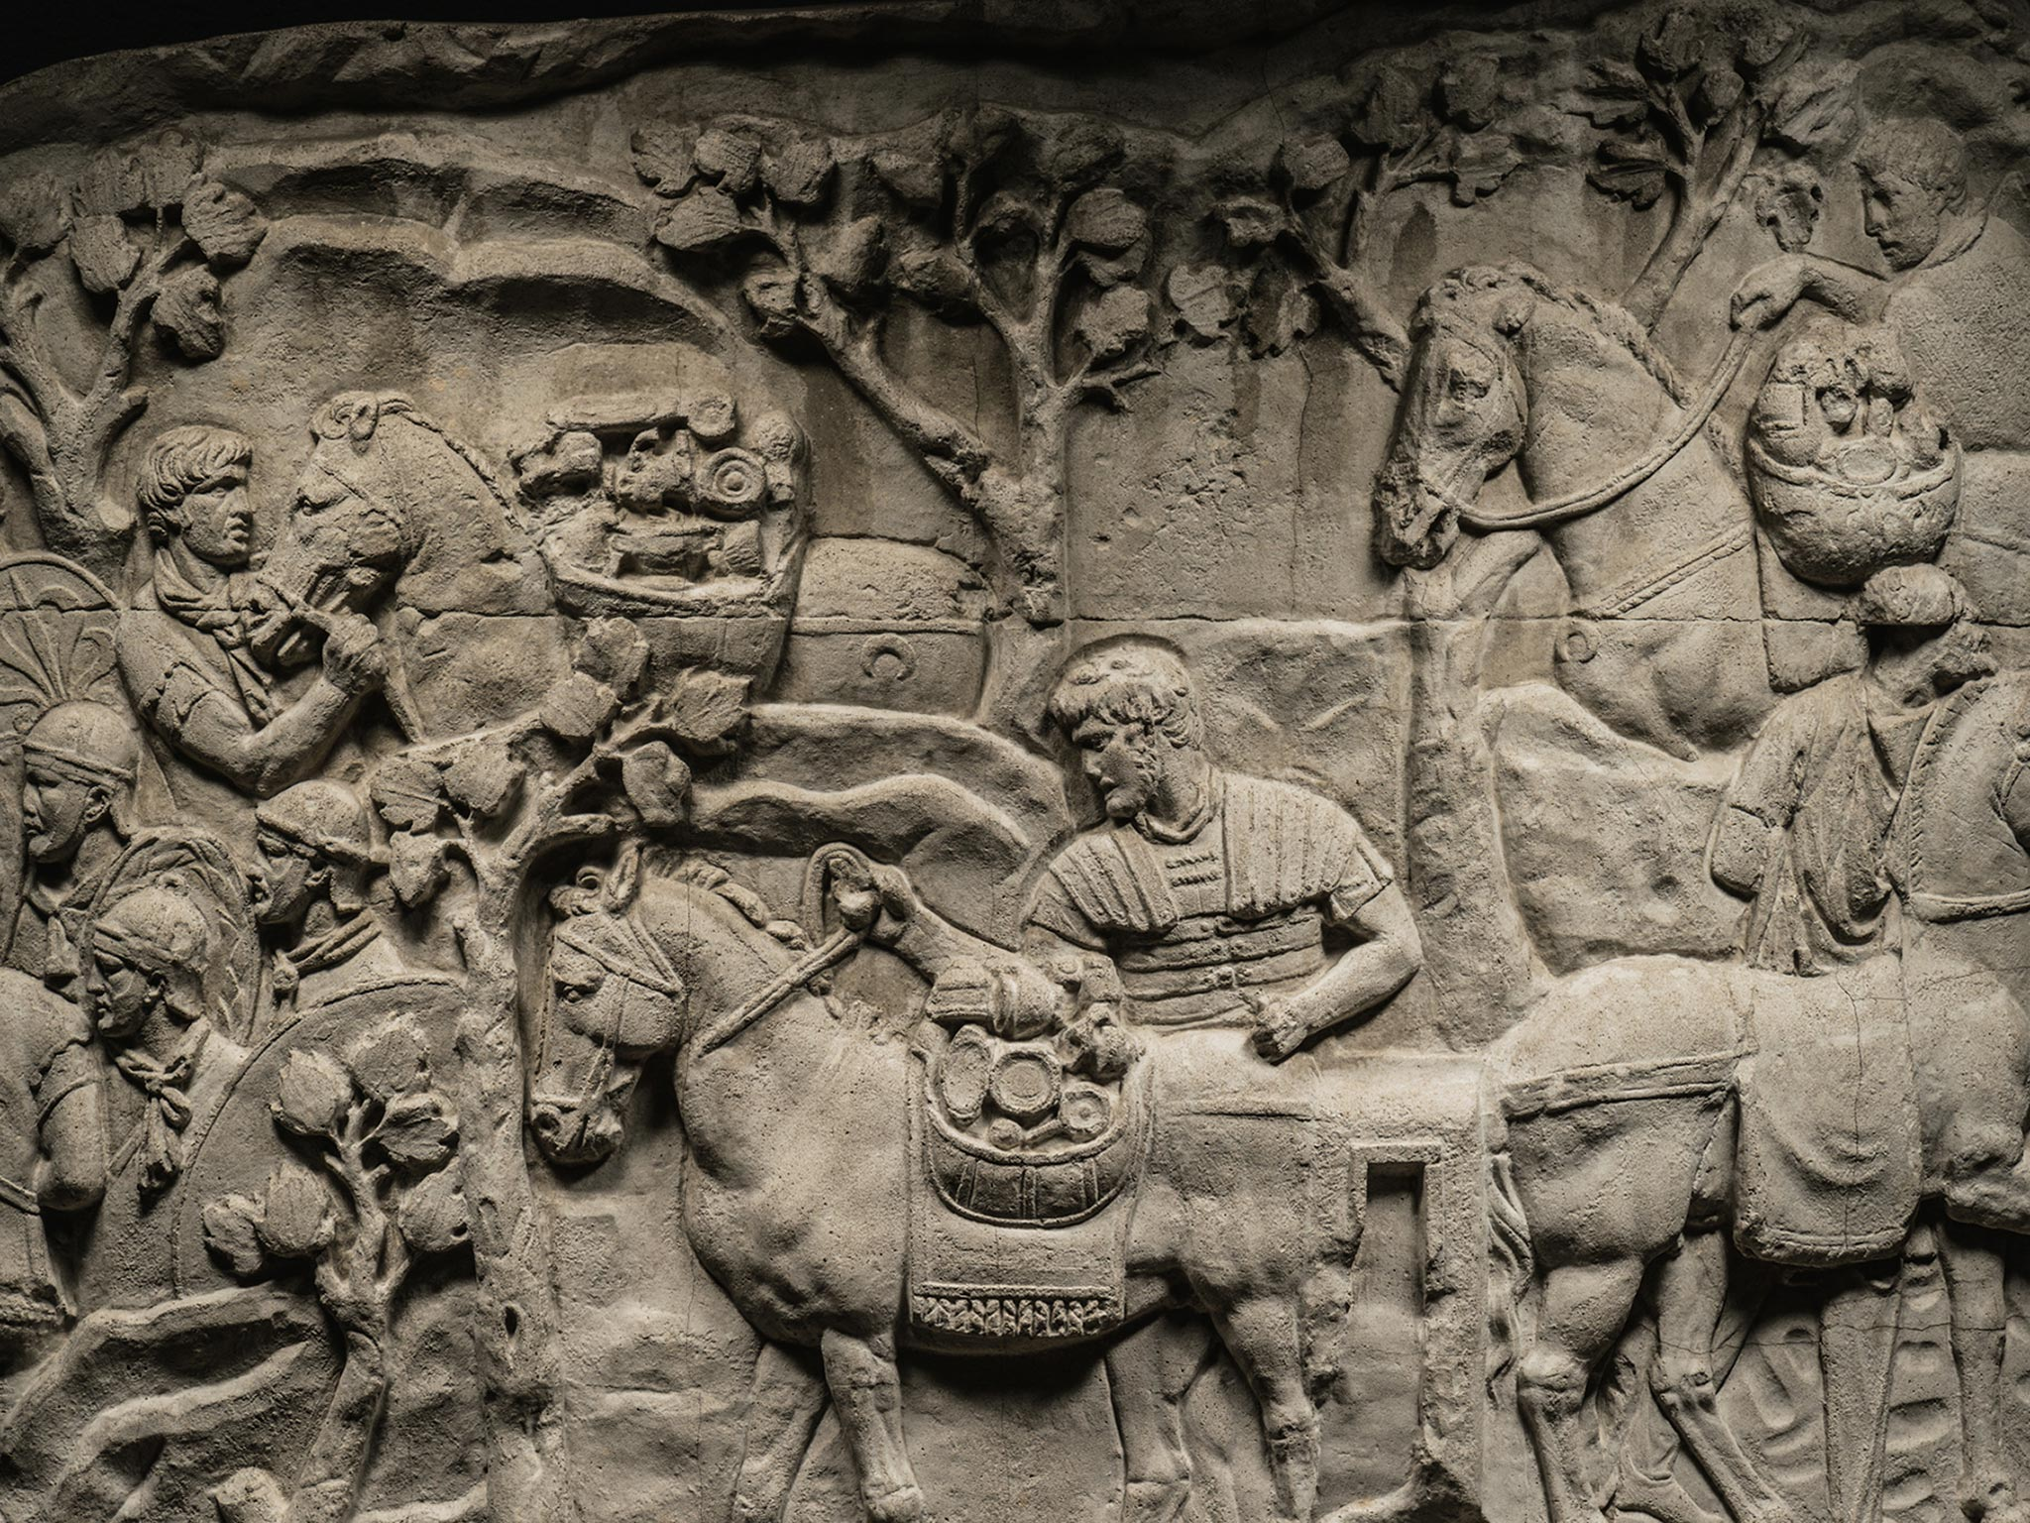

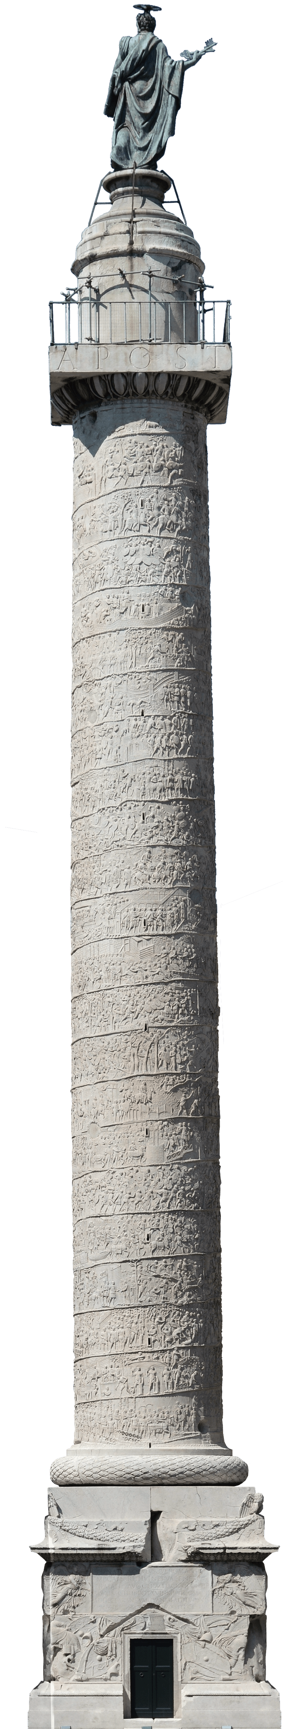
Római katonák zsákmány rakodása, Decebalus halála után

Slide 12
TRAIANUS OSZLOPA: PROPAGANDA VAGY VALÓSÁG?
A történészek vitatkoznak:
Hagyományos nézet: hiteles történelmi beszámoló
Kritikus nézet: propaganda
DE MIÉRT LENNE PROPAGANDA?
A császár idealizálása: 58 alkalommal jelenik meg, mint tökéletes uralkodó
Valóság szépítése: ∅ halott római katona, ∅ vereség
Róma, mint civilizáló hatalom
A dák nép barbár

Slide 13
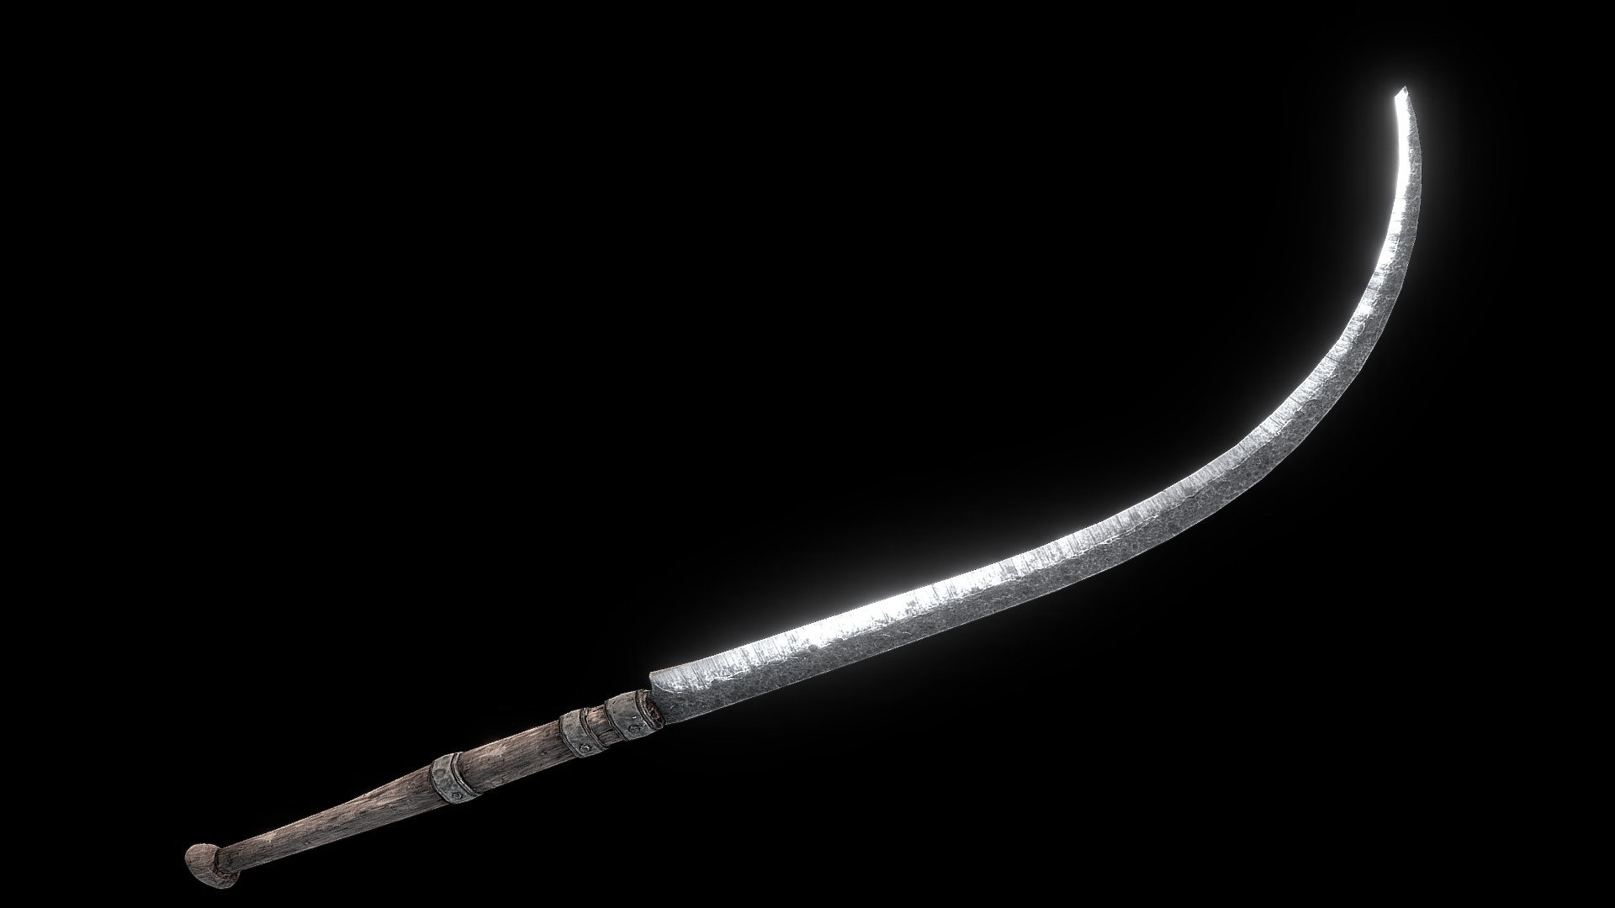
TRAIANUS OSZLOPA: PROPAGANDA VAGY VALÓSÁG?
A történészek vitatkoznak:
Hagyományos nézet: hiteles történelmi beszámoló
Kritikus nézet: propaganda
DE MIÉRT LENNE PROPAGANDA?
A császár idealizálása: 58 alkalommal jelenik meg, mint tökéletes uralkodó
Valóság szépítése: ∅ halott római katona, ∅ vereség
Róma, mint civilizáló hatalom
A dák nép barbár

Slide 14
TRAIANUS OSZLOPA: PROPAGANDA VAGY VALÓSÁG?
A történészek vitatkoznak:
Hagyományos nézet: hiteles történelmi beszámoló
Kritikus nézet: propaganda
DE MIÉRT LENNE PROPAGANDA?
A császár idealizálása: 58 alkalommal jelenik meg, mint tökéletes uralkodó
Valóság szépítése: ∅ halott római katona, ∅ vereség
Róma, mint civilizáló hatalom
A dák nép barbár
A DÁKOK NEM VOLTAK BARBÁROK
Fejlett fémművesség
Saját vallás + központok és templomok
Jól szervezett települések
Görög-római technikák ismerete
-A FALX

Slide 15

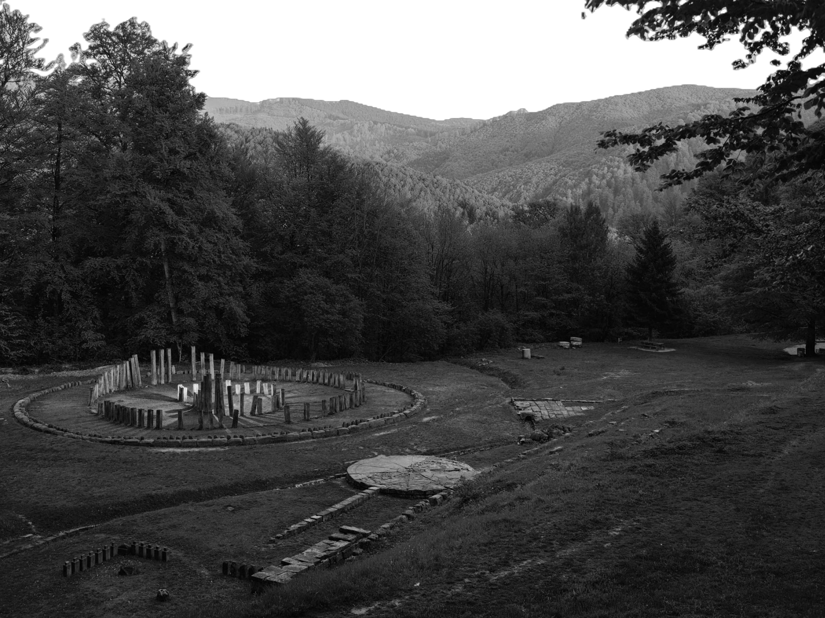
Dacian News
BUREBISTA EGYESÍT
HÁBORÚK ÉS AZOK OKAI
A VALÓDI DACIA
SARMIZEGETUSA SZENT TERÜLETE

Slide 16
Dacian News
SARMIZEGETUSA SZENT TERÜLETE
BUREBISTA EGYESÍT
HÁBORÚK ÉS AZOK OKAI
A VALÓDI DACIA

